Slide 1
CI/CD
Павел Галанин
Весна 2026

Slide 2
СI/CD: Зачем?

Slide 3
А какую проблему мы решаем?
90-е и 00-е: Эпоха ручного труда
🔴 Месяцы работы в своих ветках → «Merge Day»
конфликты кода
сломанная логика
недели на починку
🔴 Релиз = бессонная ночь, ручные скрипты, заклинания сисадмина
🔴 «А у меня всё работает!»
Решение: DevOps и Extreme Programming
🟢 CI (Интеграция): Сливаем код каждый день. Ошибка? Узнаем через 5 минут.
🟢 CD (Доставка): Релиз — это предсказуемая, скучная кнопка, а не подвиг.
🟢 Единое, стандартизированное окружение сборки для всей команды.

Slide 4
А какую проблему мы решаем?
Для мобильной разработки ещё критичнее - слишком высока цена ошибки:
Креш на старте → 1 звезда, пользователь удаляет приложение
Откатить на предыдущую версию нельзя
Доставка новой версии до пользователя занимает часы и даже дни

Slide 5
Что это?
CI/CD - одна из практик DevOps, которая заключается в комбинации непрерывной интеграции и непрерывной доставки
CI (Continuous Integration) — Непрерывная интеграция
Автоматическая сборка и проверка кода тестами при каждом пуше в репозиторий - гарантирующая, что новые изменения не сломали существующий проект.
CD (Continuous Delivery/Deployment) — Непрерывная доставка
Автоматизированный процесс упаковки успешно проверенного кода в релизный артефакт (APK/AAB) и его бесшовная передача тестировщикам или публикация в магазине приложений.
→ Разработчик только пишет код и делает git push. Остальное происходит автоматически

Slide 6
CI/CD
Плюсы
проблемы интеграции выявляются и исправляются быстро, что оказывается дешевле
немедленный прогон модульных тестов для свежих изменений
постоянное наличие текущей стабильной версии вместе с продуктами сборок — для тестирования, демонстрации, и т. п.
немедленный эффект от неполного или неработающего кода приучает разработчиков к работе в итеративном режиме с более коротким циклом.
Уменьшение стоимости, времени и риска внесения изменений
Уменьшение человеческого фактора

Slide 7
CI/CD
Плюсы
проблемы интеграции выявляются и исправляются быстро, что оказывается дешевле
немедленный прогон модульных тестов для свежих изменений
постоянное наличие текущей стабильной версии вместе с продуктами сборок — для тестирования, демонстрации, и т. п.
немедленный эффект от неполного или неработающего кода приучает разработчиков к работе в итеративном режиме с более коротким циклом.
Уменьшение стоимости, времени и риска внесения изменений
Уменьшение человеческого фактора
Минусы
значительные затраты на поддержку работы непрерывной интеграции
необходимость в дополнительных вычислительных ресурсах под нужды непрерывной интеграции
порог входа (YAML-файлы, Docker-контейнеры, bash-скрипты и т.д.)

Slide 8
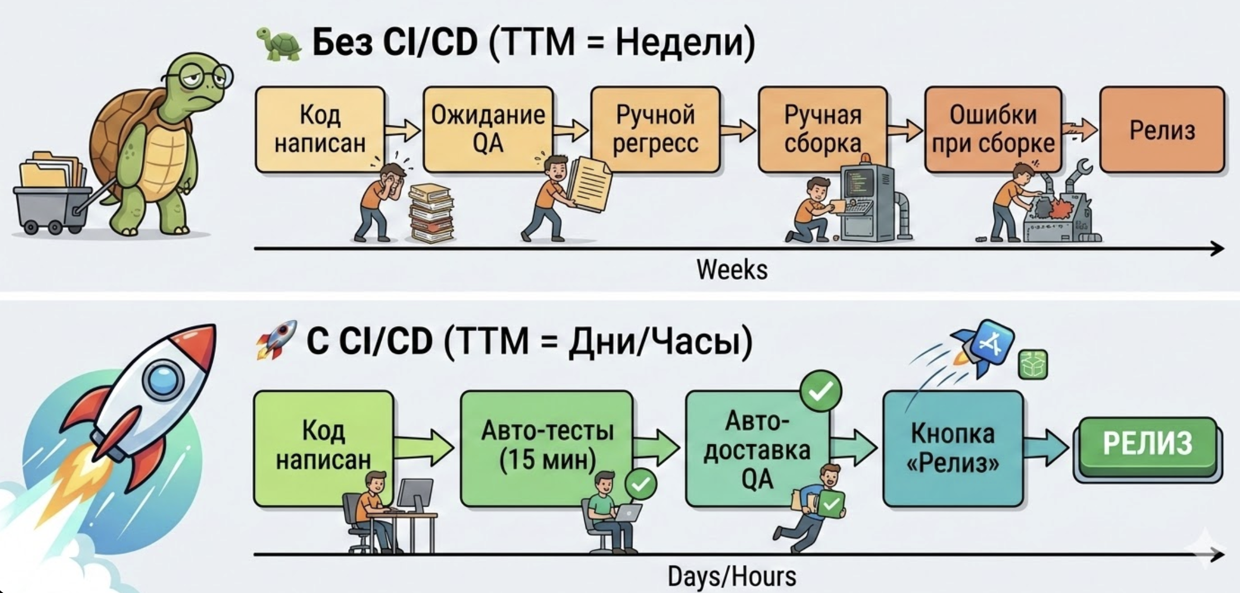
Time to Market
CI/CD положительно влияет на одну из важнейших метрик для бизнеса - Time to Market (TTM): время от старта разработки фичи до момента, когда ею пользуются клиенты.
Быстрее проверяем гипотезы → быстрее получаем обратную связь → опережаем конкурентов

Slide 9
А мне это нужно?
Когда можно отказаться?
Код пишется «в стол»: учебный/пет-проект/хакатон и т.д.
Разрабатываете в одиночку, не обновляете/обновляете очень редко
Когда CI (CD) обязателен?
…

Slide 10
А мне это нужно?
Когда можно отказаться?
Код пишется «в стол»: учебный/пет-проект/хакатон и т.д.
Разрабатываете в одиночку, не обновляете/обновляете очень редко
Когда CI (CD) обязателен?
Во всех остальных случаях

Slide 11
СI/CD: Как?

Slide 12
Стратегия ветвления в git
Чтобы CI/CD работал хорошо, нужно выбрать подход ведения git
Git flow
Trunk based development

Slide 13
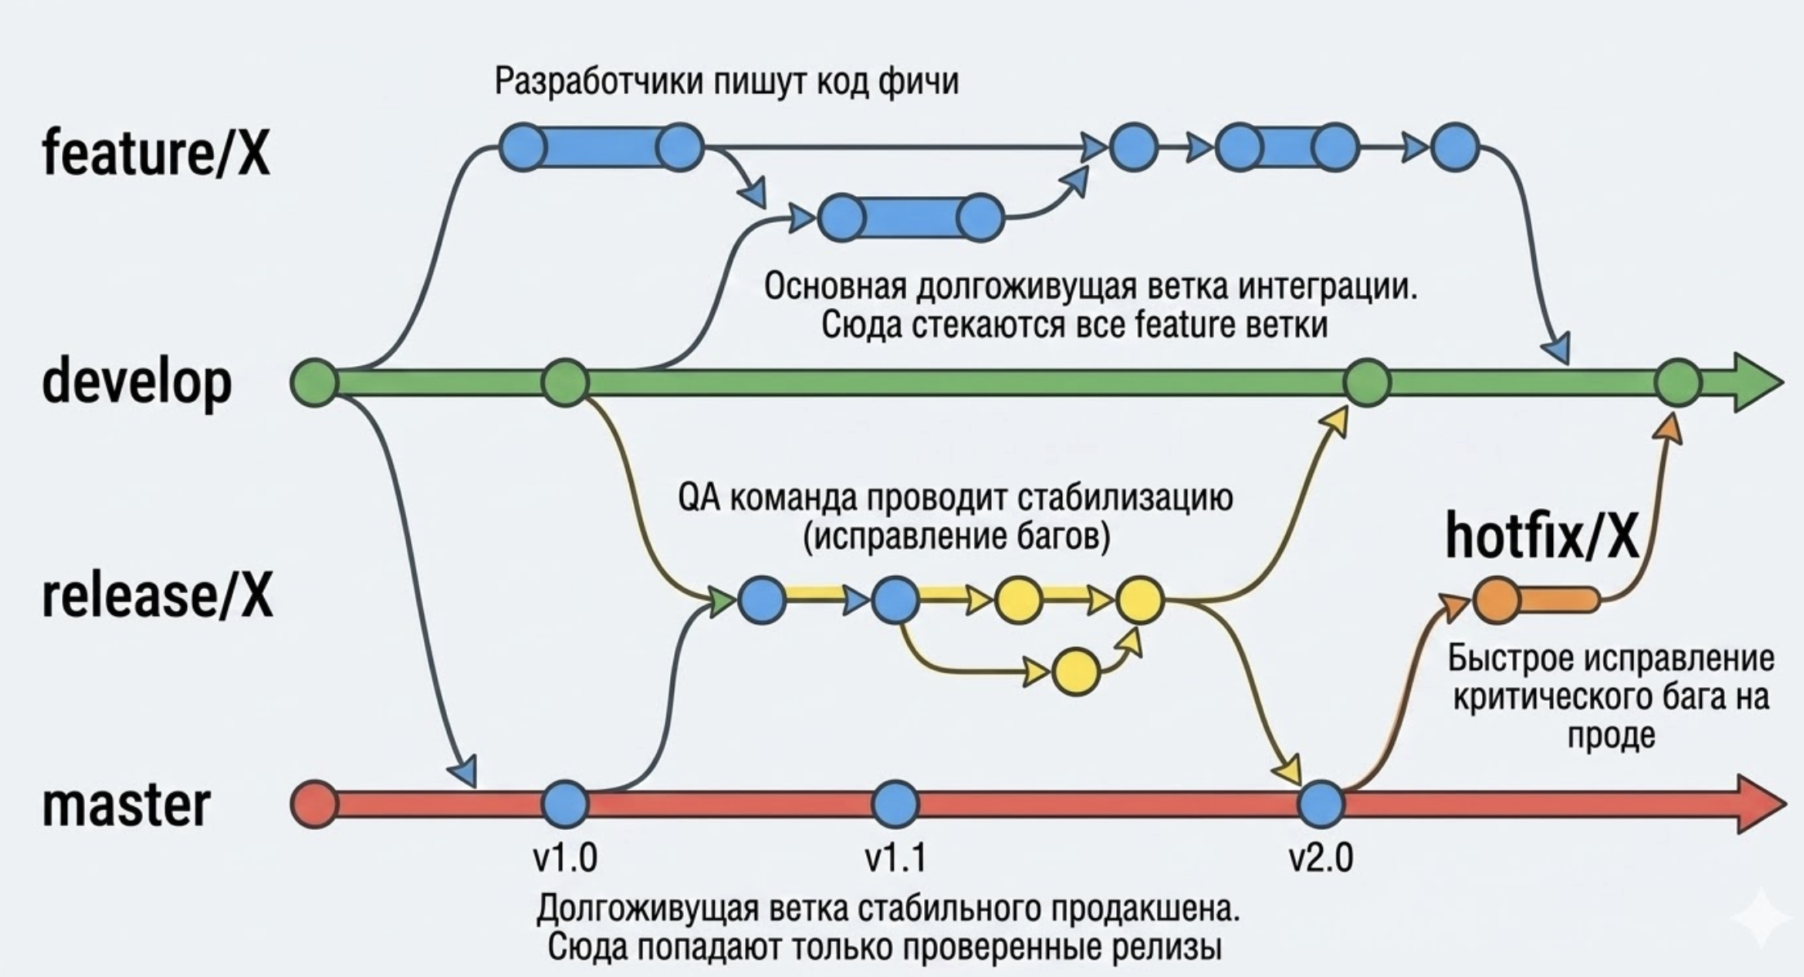
Git flow
По отдельной ветке на каждую фичу
В master - стабильные продакшн-версии
Минусы: сложнее настраивать CI/CD, дольше интеграция

Slide 14
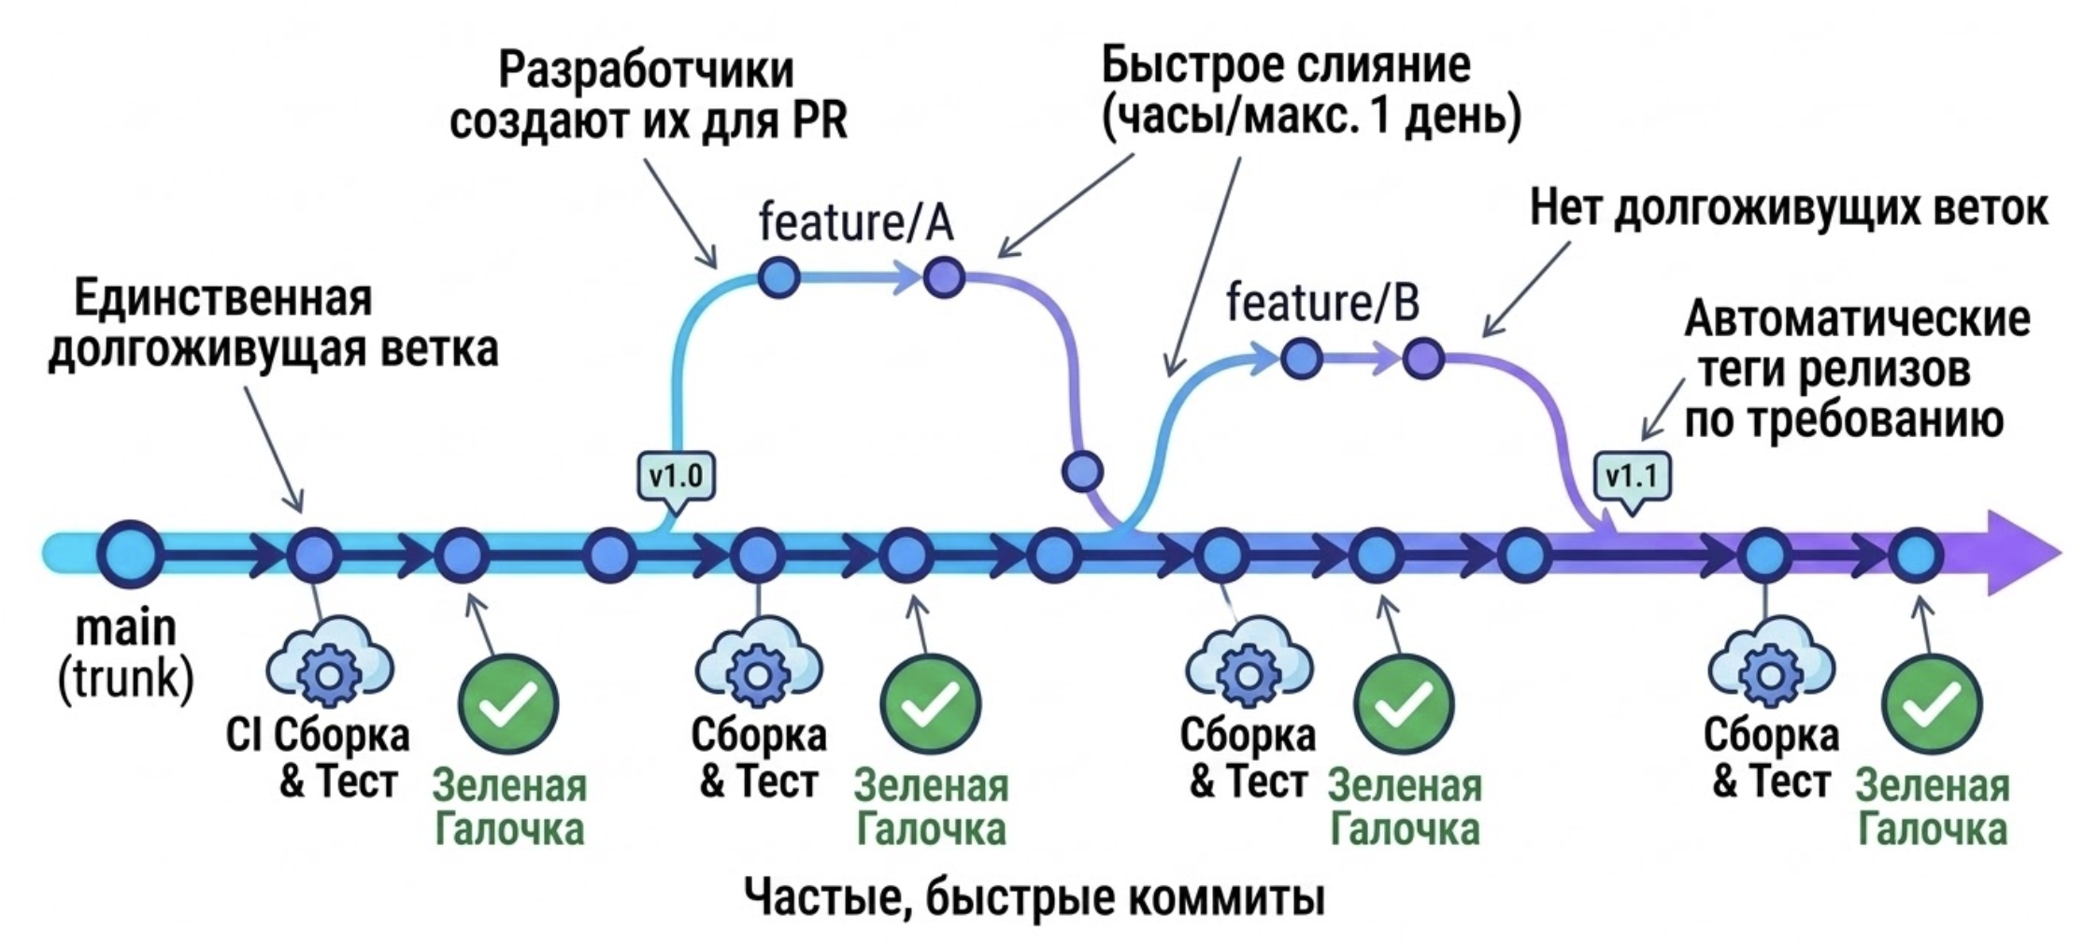
Trunk based development
Короткоживущие ветки: не больше 1-2х дней
Транк всегда готов к деплою, даже если в нем есть недописанные фичи
Чёткое разделение продакшн-кода и разрабатываемого: Feature Flags, Branch By Abstraction
Continuous Code Review
Минусы: доп. разработка на изоляцию кода (флаги); незаконченный код в репозитории

Slide 15
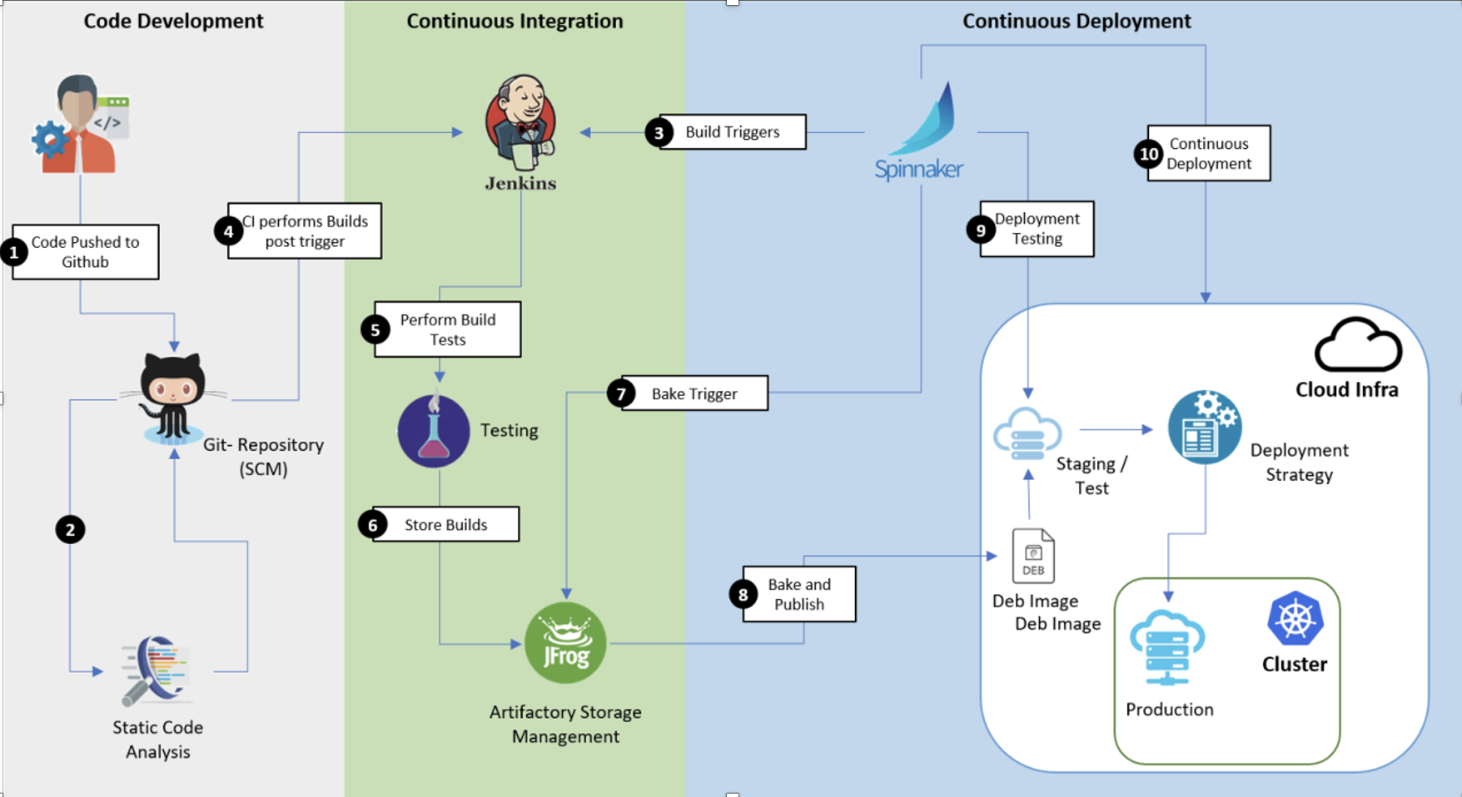
Из чего состоит CI/CD
Pipeline (Пайплайн): Весь конвейер целиком.
Trigger (Триггер / Хук): Событие, которое запускает магию (Push в main, создание Pull Request, расписание).
Stage (Этап): Логический шаг конвейера (test, build, deploy). Этапы выполняются строго последовательно.
Job (Джоба / Задача): Конкретная работа внутри этапа. Джобы в одном этапе могут выполняться параллельно.
Runner (Раннер): Сервер/виртуальная машина, выполняющая джобы.

Slide 16
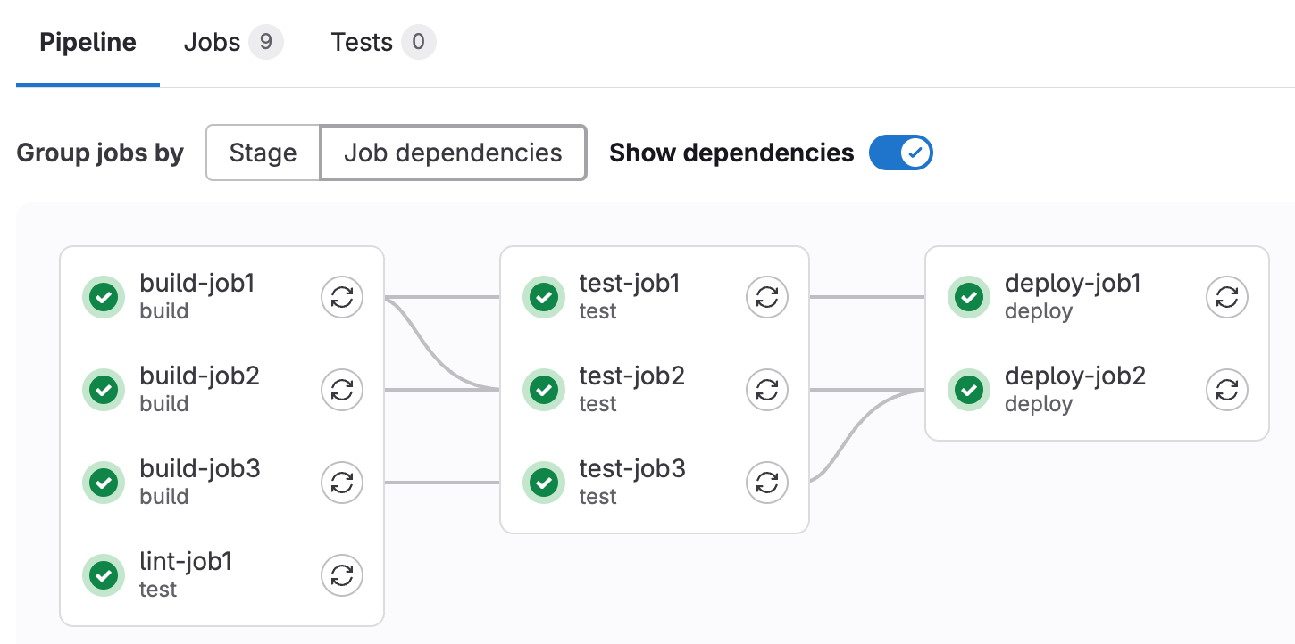
Stage
Типовые этапы:
Code Quality: Lint, Detekt
Test: Unit Tests, UI Tests
Build: Assemble Debug, Bundle Release
Deploy: Firebase App Distribution, Google Play
Notify: Telegram/Slack bot
Пайплайн строится по принципу «Fail Fast»: сначала легкие проверки, потом тяжелые сборки.
Необязательно выполнять все этапы при каждом пуше.

Slide 17
Этап 1: проверки и тестирование
Статический анализ:
Android Lint: Ищет баги Android API, проблемы с ресурсами. (./gradlew lint)
Detekt (Ktlint): Проверяет стиль Kotlin-кода (отступы, нейминг). Не дает превратить код в спагетти.
Тестирование:
Unit-тесты (JUnit/MockK): Проверяют бизнес-логику. Выполняются за секунды. (./gradlew test)
UI-тесты (Espresso, Kaspresso): Имитируют клики пользователя. Требуют эмулятора. Боль: Очень медленные и нестабильные в CI.
Решение для UI: Использовать облака вроде Firebase Test Lab.

Slide 18
Этап 2: сборка
./gradlew build
./gradlew assembleDebug
./gradlew assembleRelease

Slide 19
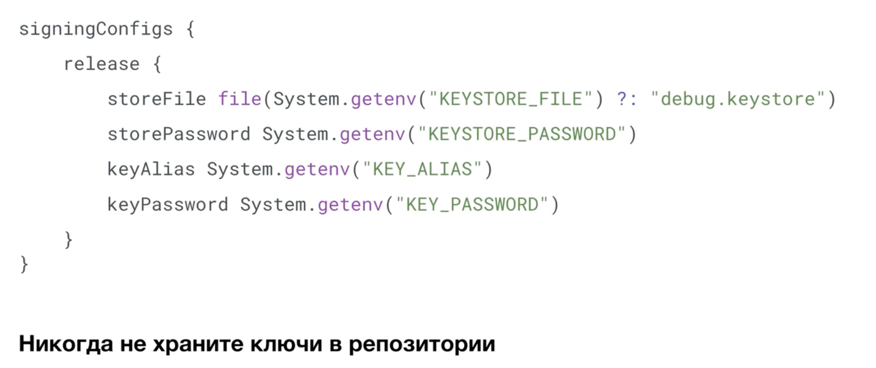
Этап 2: сборка

Slide 20
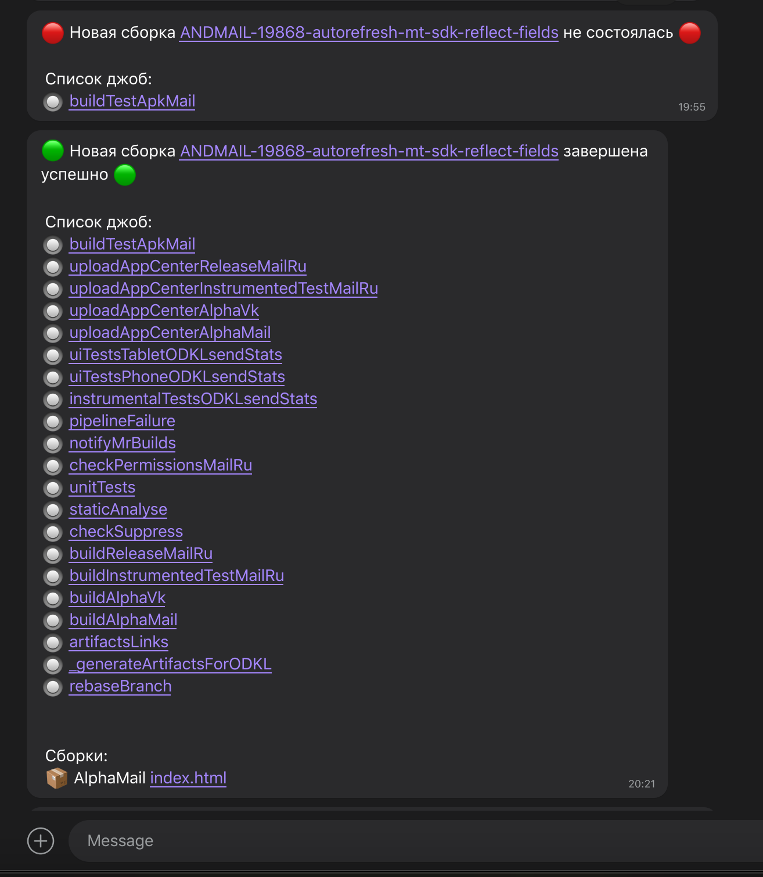
Этап 3: деплой и уведомления
Публикация:
Google Play Console
RuStore
AppGallery (Huawei)
Firebase App Distribution
Google Play Console (Internal / Closed треки)
RuStore (Бета-тестирование)

Slide 21

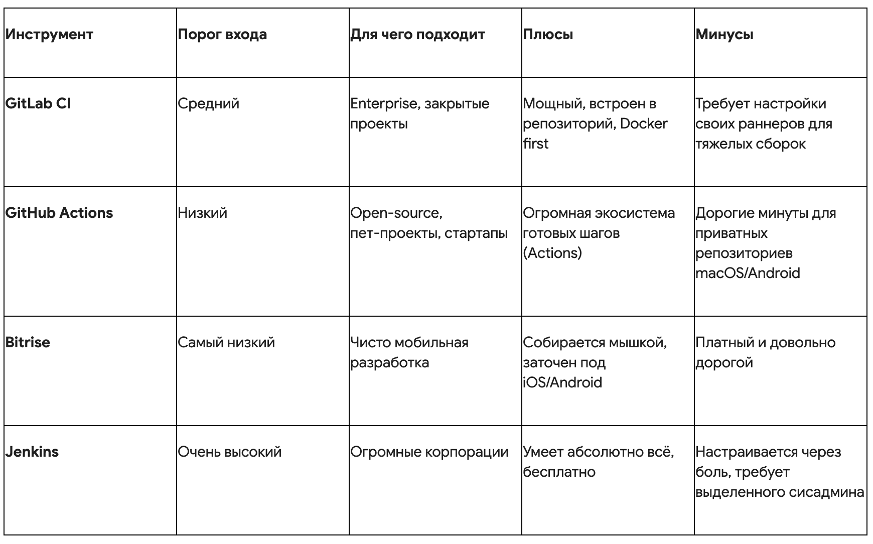



Инструменты и сервисы

Slide 22
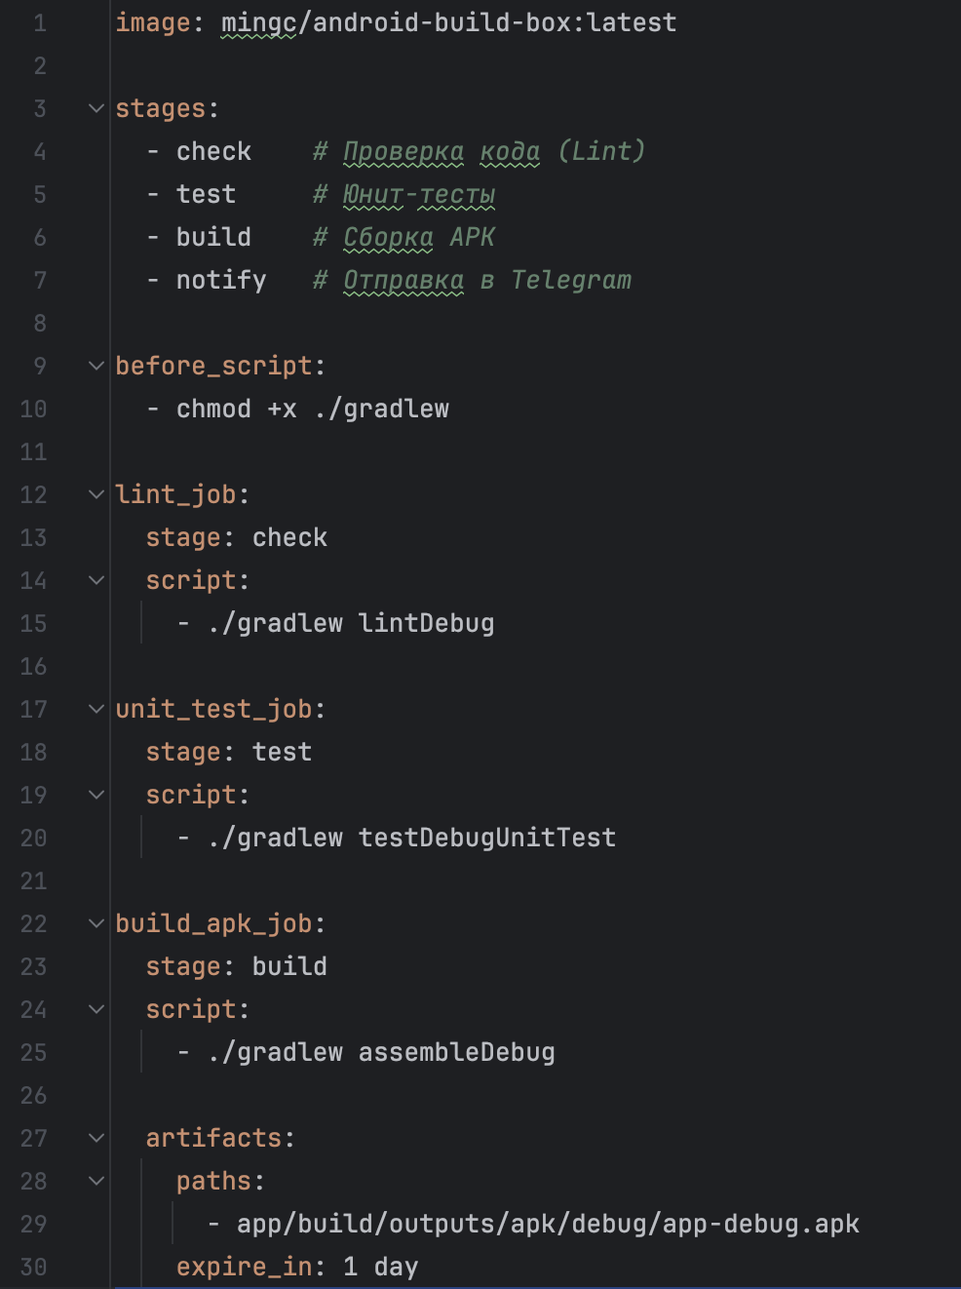
YAML-конфигурация CI/CD
Gitlab CI: .gitlab-ci.yml в корне
GitHub Actions: по пути .github/workflows/ с любым названием
Формат YAML (YAML Ain't Markup Language)

Slide 23
Как сделать хорошо
Стабильность CI
Если сломан CI, часть команды не работает
Скорость сборки
Влияет на доставку артефактов
Герметичность сборки
Избавляемся от внешних зависимостей
Регулярные сборки
Запускаем регулярно и отслеживаем
Документация сборки
Оставляем всем знания

Slide 24
Спасибо за внимание!

